Slide 1




Optima-HWQ
Interviews en literatuurverkenning dataverwerking waterkwaliteitsensoren
Naam Achternaam

Slide 2
Doel:
Betrouwbare data genereren uit waterkwaliteit sensoren door optimalisatie-routines te ontwikkelen
Subdoelen:
Het real time signaleren van afwijkende meetwaarden ten behoeve van het sensorbeheer- en onderhoud
Het real time controleren en filteren voor online presentatie van actuele sensordata voor waterkwaliteit
Het achteraf assembleren van een optimaal gecorrigeerde continue meetreeks eventueel met conventionele metingen, inclusief invullen van data gaps

Slide 3
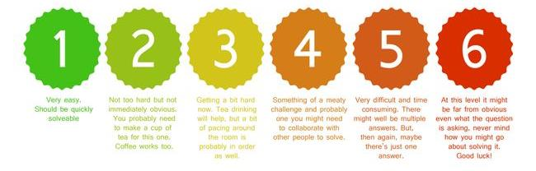
Complexiteit van data validatie
GW-standen
OW-peilen
Afvoeren
Waterkwaliteit

Slide 4
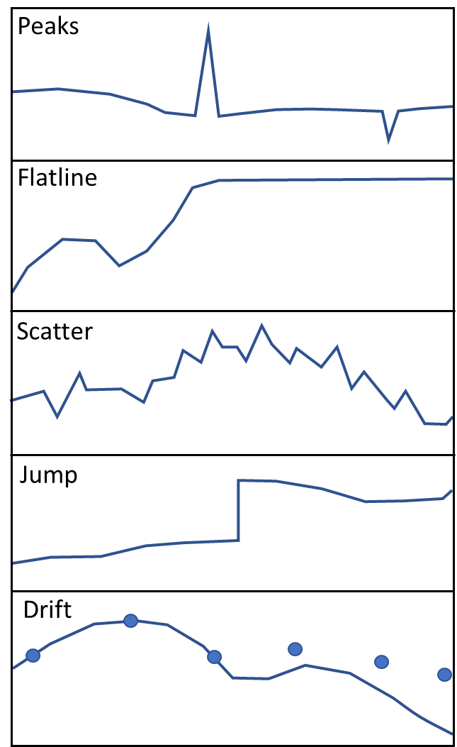
Anomalieën in sensordata waterkwaliteit
Invididuele afwijkende meetwaarden (onderhoud, elektronische storingen, verontreiniging)
Flatlines (continue waarde bij storing)
Ruis/scatter (random korte termijn fluctuaties)
Jumps (ander niveau na onderhoud)
Drift (oplopende afwijking tov labmetingen)

Slide 5
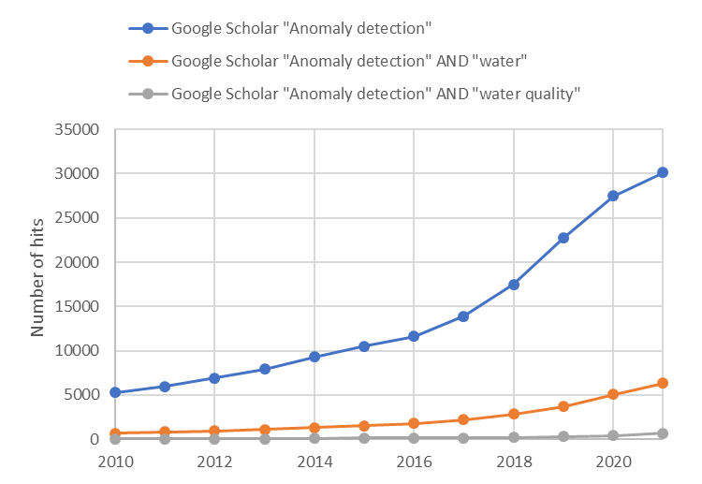
Algemene impressie 1
Technieken voor automatische anomaliedetectie, smoothing en ruiscorrectie zijn ruim beschikbaar…
…maar nog niet veel toegepast op waterkwaliteit…
… waarschijnlijk omdat waterkwaliteitssensoren nog maar beperkt zijn toegepast.

Slide 6

Algemene impressie 2
De meeste sensortoepassingen voor waterkwaliteit zijn afkomstig van wetenschappelijke groepen…
…die hun eigen scripts gebruiken om achteraf hun gegevens te corrigeren…
… en hun procedures voor gegevensverwerking niet rapporteren.

Slide 7
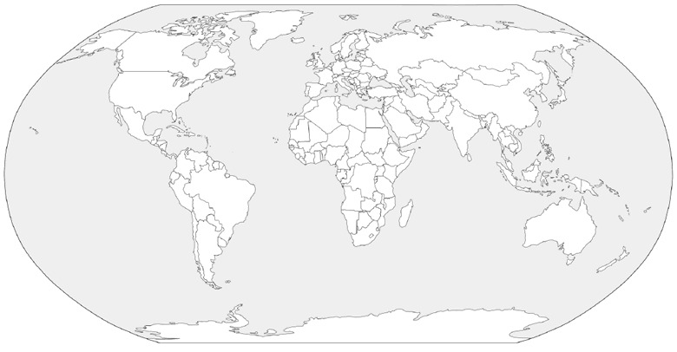

Algemene impressie 3
Toch staan we niet alleen…
… we kunnen leren van enkele frontrunners …
… en we kunnen profiteren van ontwikkelingen op andere vakgebieden.
UK
Duitsland
Utah
USA
North Queensland
Australie

Slide 8
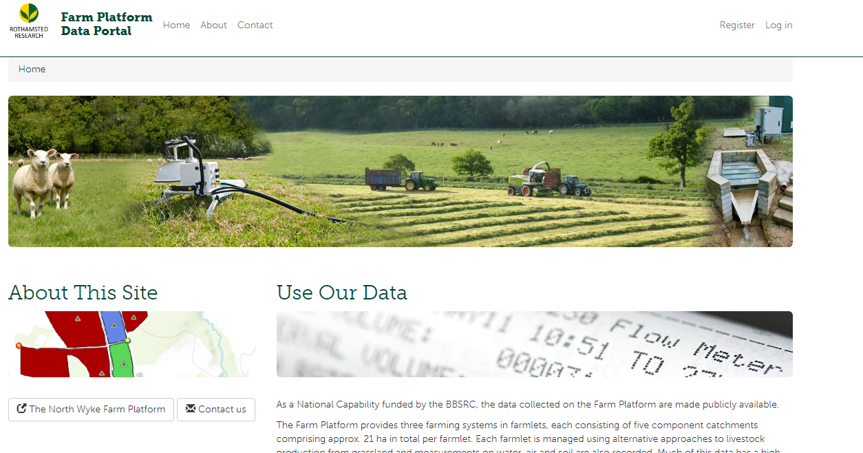
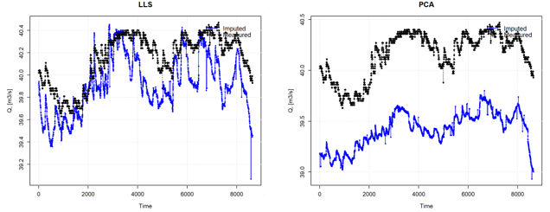
UK
North Wyke Farm Platform
Rothamsted Research
Sensor data quality control system
2 missing data imputation methodes
Steps in the quality control:
Data dimension check
Headings check
Time and time interval check
Data format check
Sensor downtime check (values set as ‘NA’)
Impossible values – via set upper/lower limits (values set as ‘NA’)
Check against alternative QC
Daily summary statistics output
4-weekly summary statistics output
Traffic Light Quality Flag (TLQF) Assignment (6 levels: Not Set, Good, Acceptable, Suspicious, Highly Suspicious, Reject).
Reason for TLQF assignment
long period prediction using LSS impute and PCA impute

Slide 9
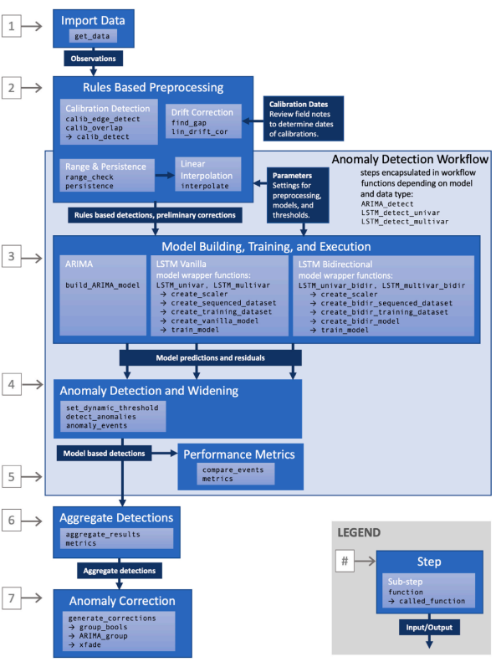
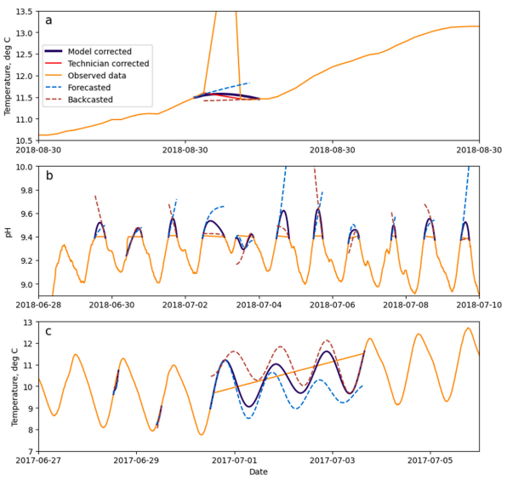
Utah USA
Overzicht van workflow en functions
Utah State University and USGS
Python package Pyhydroqc
Voor aquatische sensor data (peilen and waterkwaliteit)
Voorbeeld fore- and backcasting met ARIMA en cross fade voor gap-filling

Slide 10
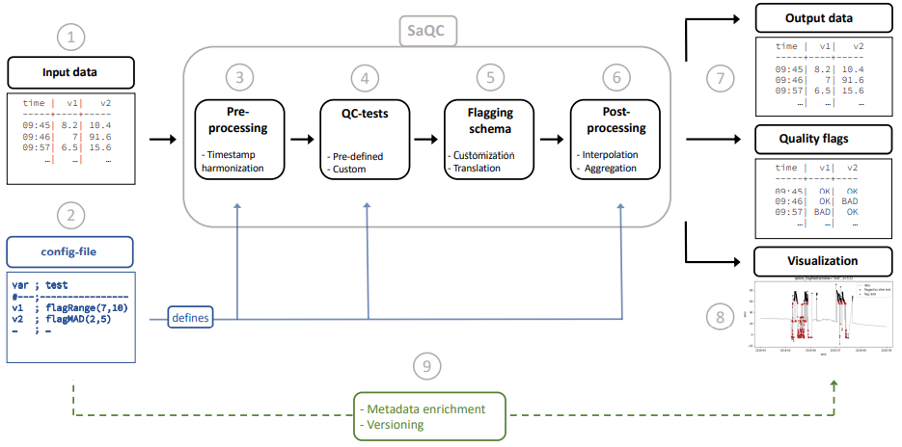
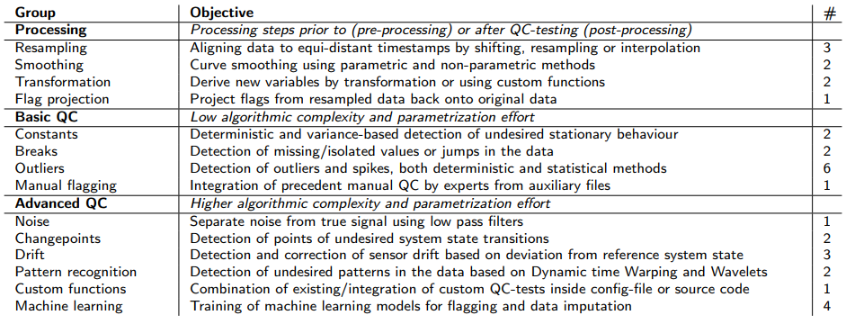
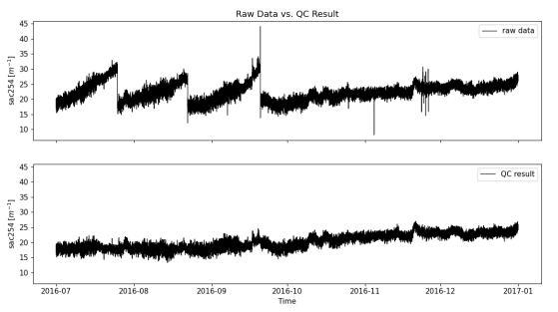
Duitsland
Datastromen SaQC
Helmholtz Centre - UFZ
System for automated Quality Control (SaQC)
Python tool
Voor verschillen soorten omgevingsdata
Funties
Drift correctie and outlier verwijdering

Slide 11
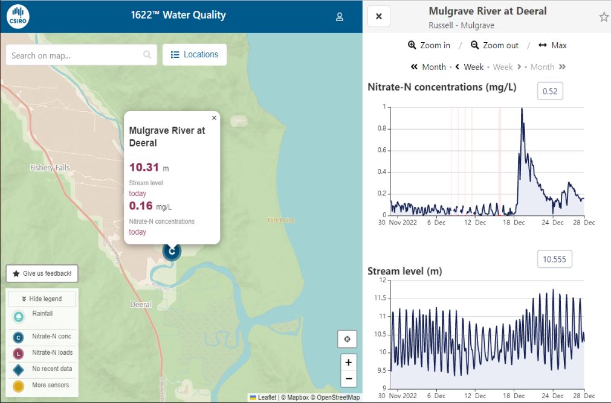
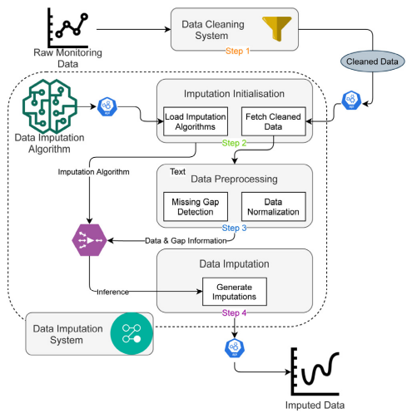
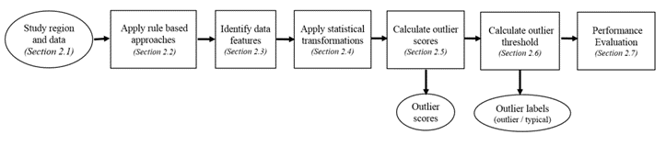
Australia
CSIRO, Queensland Univ of Tech, Monash Univ
Bescherming van het Great Barrier Reef
Cloud-based data imputation system
Framework for detecting outliers (oddwater)

Slide 12
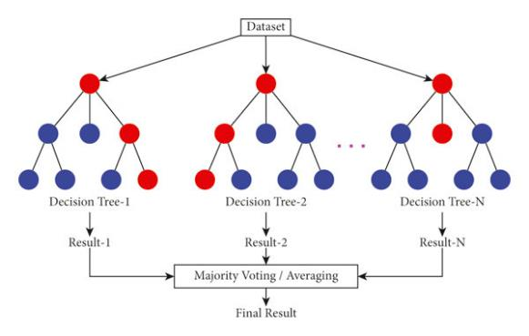
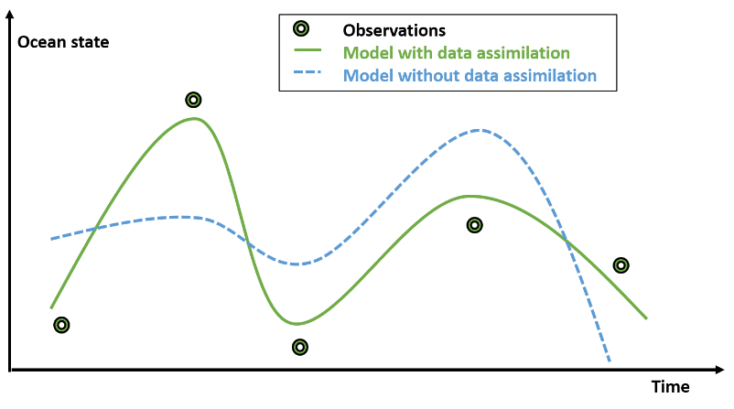
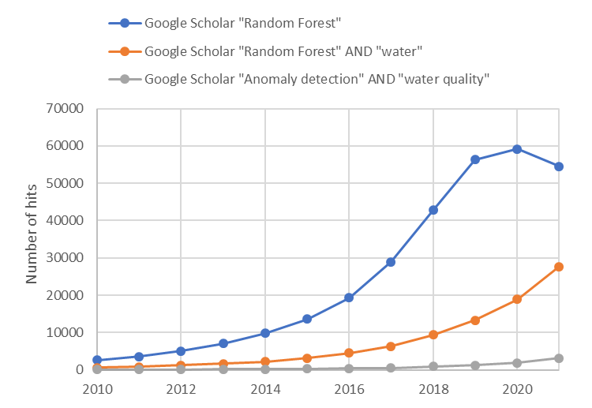
Resterende ontwikkelingskansen
Toepassing van Random Forest voor het opsporen van uitschieters en het opvullen van gaten.
Sensorgegevens combineren met conventionele bemonsteringsgegevens

Slide 13
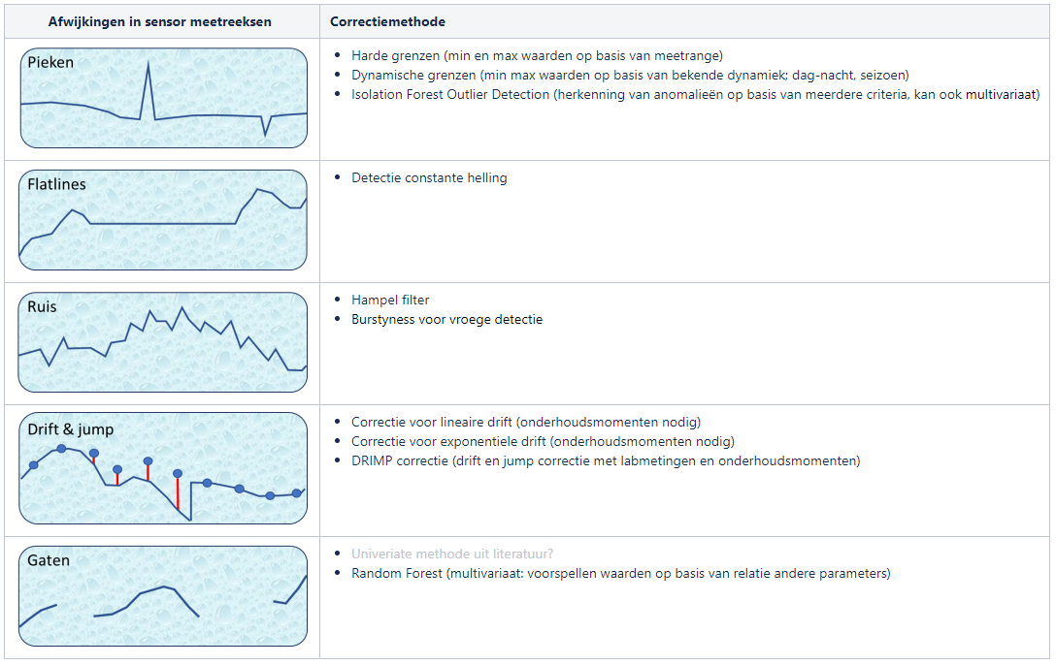

Slide 14
https://publicwiki.deltares.nl/display/OptimaHWQ/Oogst+uit+de+literatuur
Vragen??
www.deltares.nl
@deltares
linkedin.com/company/deltares
info@deltares.nl
@deltares
facebook.com/deltaresNL
facebook.com/deltaresNL
linkedin.com/company/deltares
@deltares
@deltaresNL

